Slide 1
ЖЕНСКОЕ
ЗДОРОВЬЕ

Slide 2
ТЫ У СЕБЯ ОДНА!
Запомни, надо себя беречь!
“
”

Slide 3


План
М
Введение
Основные цели
Статистика
Что мы можем увидеть
Провокаторы и страхи
Что делать?
Как избежать?

Slide 4
Введение
Женское здоровье – это не просто отсутствие болезней, это основа качества жизни, благополучия семьи и будущего поколений. К сожалению, многие женщины откладывают заботу о себе на потом, ставя на первое место работу, семью, бытовые заботы. Но важно помнить: здоровая женщина – это здоровая семья, здоровая нация, здоровое будущее.

Slide 5
Основные цели
Бережное отношение к себе.

Slide 6
Что происходит в России
• В России диагноз «рак молочной железы» ежегодно ставят около 19% от всех женских онкологических заболеваний.
• Количество женщин, которые регулярно проходят обследование груди растет: с 32% до 40%. Это говорит о том, что активно работают проф.осмотры и диспансеризация.
• 91% российских женщин знает о проблеме рака груди. 81% считает ее крайне важной.
• Однако всего 30% российских женщин посещают маммолога один раз в год, в то время как 40% проходят осмотр гораздо реже, а 30% вовсе не посещают врача вообще.
• 30% российских женщин не посещает врача по причине отсутствия свободного времени; 41% утверждает, что их ничто не беспокоит, 6% просто не видят необходимости в медосмотре.

Slide 7
Главные угрозы для женщин
Рак молочной железы (РМЖ):
  Каждая 8-я женщина в России рискует столкнуться с РМЖ.
  Миф: «Мне нет 40, мне не надо проверяться».
  Факт: 15% случаев — у женщин до 40 лет. Примеры из практики (без имен).
Шейка матки (ВПЧ-ассоциированные заболевания):
  ВПЧ есть у 80% сексуально активных людей. Как вакцинация и скрининг снижают риски.
Гормональное здоровье (стресс, СПКЯ, ранняя менопауза).
Ожирение.
Прием БАДов и витаминов, «бездумная нутрициология».

Slide 8
Распространенные мифы о раке груди
• Противозачаточные гормональные препараты повышают риск заболевания РМЖ.
• Употребление кофе и использование антиперспирантов вызывают рак.
• Женщины, которые не носят бюстгальтер, меньше рискуют заболеть раком груди.
• Чем меньше размер груди, тем меньше риск развития РМЖ.

Slide 9
Провокаторы
Сопутствующие заболевания
Вредные факторы
Курение
Наследственный фактор
Семейная предрасположенность
ЗОЖ
Другие
Питание
Наркомания
Алкоголь
Вейпы, icos и т.д.
Ожирение
Гиподинамия
УФ излучение
ГЗТ
Беременности, роды и МЦ

Slide 10
Малоизвестные факты о раке молочной железы
• Неправильно подобранное белье (тесное, с давящими металлическими косточками) может спровоцировать повреждение тканей груди — и вызвать возникновение опухоли.
• На ранних стадиях рак молочной железы невозможно обнаружить клинически (и при самообследовании). Однако самообследование позволяет контролировать состояние молочных желез в интервалах между посещениями врача.
• При ранней диагностике рака возможно сохранить первозданную красоту груди.
• В России клиническим осмотром молочной железы занимаются не только онкологи-маммологи, но и гинекологи.

Slide 11
Что нужно знать каждой женщине
М
• Женщинам до 40 лет необходимо проходить клинический осмотр 1 раз в 1год. Возможно назначение УЗИ. После 40 лет нужно 1 раз в год обязательно проходить скрининговую профилактическую маммографию.
• Из-за возрастного снижения чувствительности молочной железы к излучению, после 40 лет маммография абсолютно безопасна.
• Маммография позволяет выявить ранние формы рака на 2 года раньше, чем любое клиническое обследование.
• При наличии наследственной предрасположенности к РМЖ, необходимо наблюдение онколога на 10 лет раньше самого «молодого» РМЖ в семье. (Например, если мать заболела в 45 лет — дочери необходимо начать наблюдаться в онкологическом учреждении в 35 лет.)

Slide 12
Фокус Вашего внимания
В
Наружная локализация
Новообразования/изменение кожи
Заболевания молочных желез или щитовидной железы
Заболевания репродуктивной системы
Возможности для самообследовании
Самостоятельный осмотр
Своевременная диспансеризация/проф. осмотр, самообращения

Slide 13
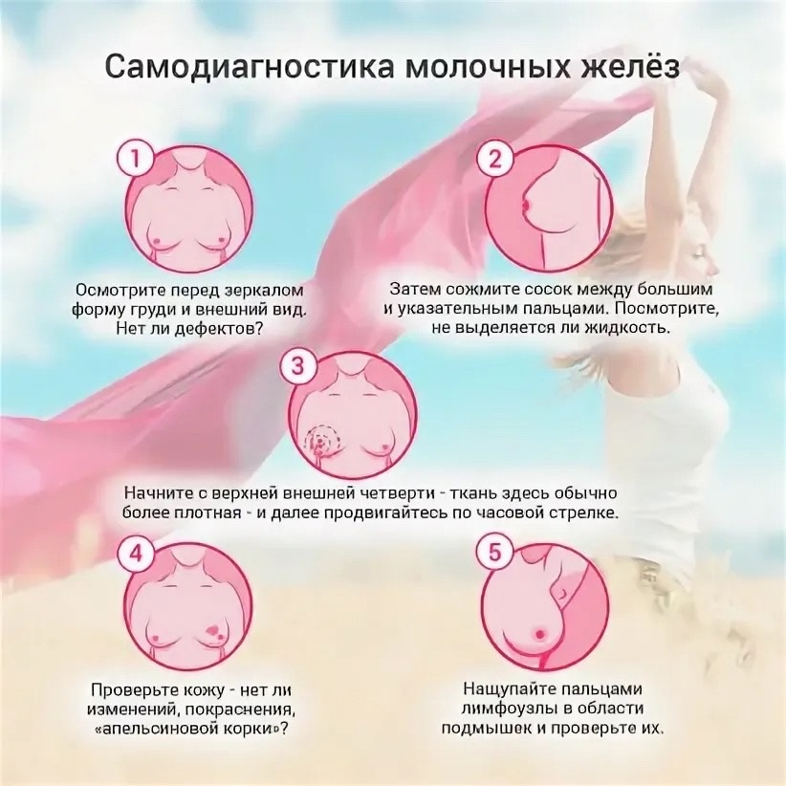
Самообследование молочной железы

Slide 14
Что мы можем увидеть?
Молочные железы
Щитовидная железа
Кожа
любое опухолевое образование в груди;
изменился внешний вид или форма груди;
из сосков есть выделения;
изменилась форма соска или ареолы;
кожа груди покраснела, стала слишком морщинистой или отекает;
на груди заметны участки со втянутой кожей.
наличие отёка на шеи в области железы, чувство комка;
быстрая прибавка или снижение веса;
повышенная утомляемость;
нестабильность артериального давления;
изменение голоса.
резкое изменение формы и цвета.
неоднородная окраска (различные оттенки черного).
любые другие изменения, такие как родинка стали толще, увеличилась, приобрела новый рельеф;
постоянно не заживает по типу язвы или кровоточит.

Slide 15
Страхи
Страх, что лечение дорого обойдется или без денег не лечат
Осуждение
Страх получить критику со стороны доктора
Не доверие врачу
Где – то там всегда лучше
Боль
Боятся, что лечение – это больно
Стыдно показаться врачу
Страх показать доктору свои эстетические недостатки
Нет денег
ПРОЕКТ: ЖЕНСКОЕ ЗДОРОВЬЕ.

Slide 16
Ваше здоровье — это не роскошь, а базовая потребность.
Как врач призываю вас:
Назначьте день для осмотра прямо сейчас (достаньте телефоны — поставьте напоминание!).
Расскажите подругам/коллегам — так мы спасем больше жизней.
Помните: врач — не судья, а ваш помощник.
p.s. Если у вас есть время на соцсети — есть 5 минут на самообследование!

Slide 17
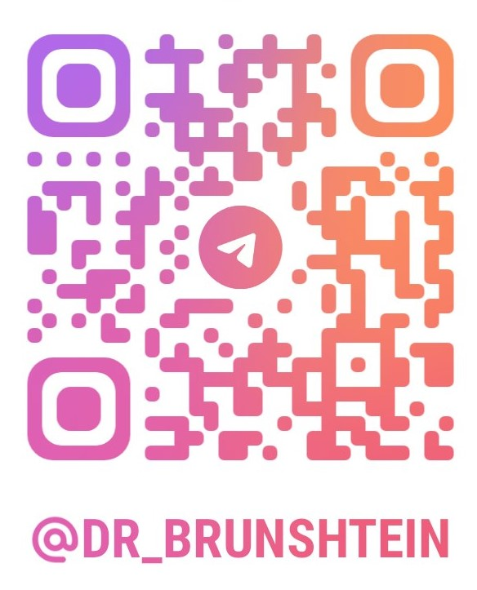
Социальные сети

Slide 18
Спасибо!
спикер:
Брунштейн
Марьяна Игоревна
С уважением,
врач онколог
Заведующий отделением
«Опухоли молочной железы и опухоли кожи»
ГБУ «Курганский Областной Онкологический Диспансер»

